Slide 1
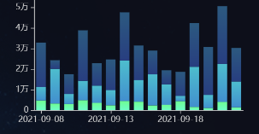

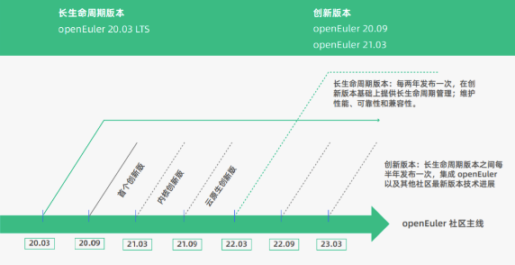
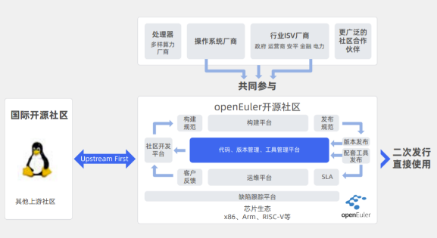

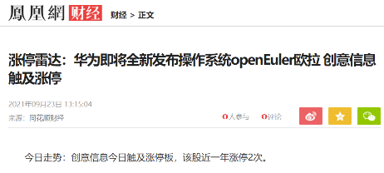
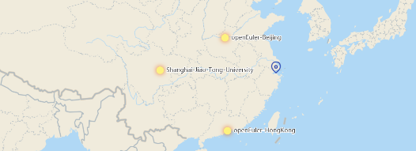
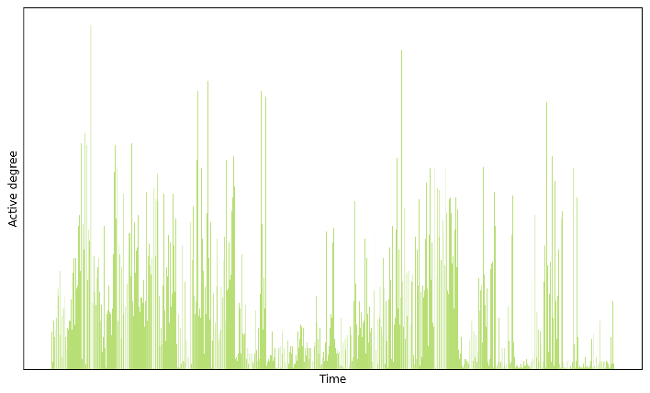
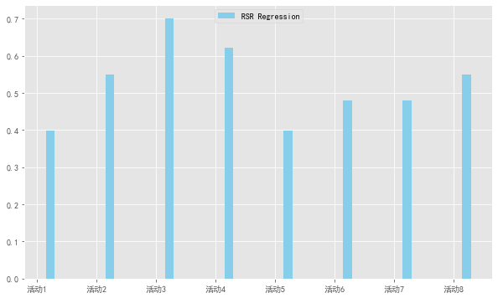
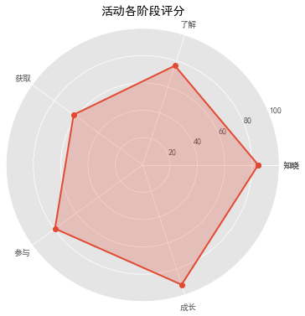
社区数据（发帖量、评论量、点赞量、转发量、浏览量等）
目标人群（提升某类人群在社区上的行为数据）
市场热点
竞品动态
领导观点
③活动主题
①活动背景
②活动目的
④活动时间
活动概述
拉新：新增Cookie、新增注册、新增下载
促活：社区日活（峰值）、月活（去重求和）
留存：次日留存、3日留存、7日留存、30日留存
品牌：百度指数、微信指数、微博指数、话题阅读量、媒体传播量
转化：付费人数、新增付费人数、销售总额、付费订单总量、人均客单价
服务热点
热点名人
目标人群
用户痛点
给予用户生命周期、活动性质设定时间
知晓
了解
获取
参与
成长
活动因素
媒体接触度：媒体级别、活动发文数量、发文时间、关注数量
认知度：内容针对性、最高阅读量、平均阅读量
说服度：最高点赞数、平均点赞数、文章收藏数、文章留言数、留言点赞数
二次传播度：被转发数、被转载数
渠道：官网、公众号、头条、B站、搜索引擎
学习：文档访问量、慕课观看量
互动：新闻、博客
渠道接触度：渠道发文（视频）数量、发文（视频）时间、关注数量
认知度：内容针对性、最高阅读量、平均阅读量、阅读完成率、公众号打开率
说服度：最高点赞数、平均点赞数、收藏数、留言数、留言点赞数、渠道吸引用户量
二次传播度：被转发数、被转载数
下载：不同版本软件包下载量、不同版本软件包讨论量、镜像仓库访问量
互动：直播参与人数、直播回顾人数、直播讨论数、 沙龙参与人数、会议参与人数
活动运营知识地图
开源社区项目状态：Pull request 数、Commit 数、Issue 提交数与评论数、Star 与Fork数
活动参与情况：参与人数、参与范围、活动主题
开源社区贡献者趋势：贡献者活跃时间、活动时间内贡献者增量、活动时间贡献者停止贡献量
技术交流与输出情况：国际论文、讲座
企业/组织分布与劳动力投入情况
贡献情况：仓库总量、仓库新增量、CLA签署量、CLA签署增量、开源社区贡献者趋势、开源社区状态
评价方法
openEuler下载源
①层次分析法（AHP）
②模糊评价法（FCE）
③秩和比法（RSR）
④综合指数法（CIM）
⑤逼近理想解排序法（TOPSIS）
原理：
以系统分层分析为手段，对评价对象总目标进行连续性分解，通过两两比较确定各层子目标权重，并以最下层目标组合权重定权，加权求出综合指数，再以综合指数大小评定目标实现情况
原理：
将模糊因素集对应的模糊权向量集，依靠单因素评判矩阵采取合适的合成算子，进行模糊变换，得到一个模糊综合评价结果，并对结果进行比较分析，来评价事物的优劣
原理：
以秩和法为基础，取各指标数与个体数秩和的平均值，得到具有0-1连续变量特征的非参数统计量，即秩和比，再据此进行排序
原理：
将不同性质、不同单位的各种实测指标值通过指数变换，加权得出综合指数，对综合指数进行比较与评价
原理：
基于归一化后的原始数据矩阵，找出最优与最劣方案，通过计算评价对象与两者距离，得到与两者的接近程度，从而评价各对象优劣
评价方法
缺陷：
不能为决策提供新方案
定量数据较少，定性成分多，不易令人信服
指标过多时数据统计量大，且权重难以确定
优势：
不引入主观变量，克服了主观定权的问题
综合能力强，可作为专门的综合指标进行统计分析
可进行分档排序，消除异常值干扰，显示数据间的微小差异
优势：
评价过程系统、全面、简便
数据利用充分，通过对综合指数和个体指数分析，找出薄弱环节，为改进提供依据。
缺陷：
对比较标准依赖太强，同时标准的确定较为困难
指标值无上下限，若存在极大值会影响评价结果的准确性
优势：
对样本资料无特殊要求
比较充分地利用了原有的数据信息，与实际情况较为吻合
可对每个评价对象的优劣进行排序
缺陷：
当两个评价对象指标关于最优与最劣方案的连线对称时，无法得出准确的结果
只能对每个评价对象的优劣进行排序，不能分档管理，灵敏度不高
优势：
分析方法更为系统
方法简洁且更为客观
所需定量数据信息较少
优势：
通过精确数字手段处理模糊评价对象，量化评价更为合理
评价结果是矢量，信息更为丰富合理。
缺陷：
计算较为复杂，对指标权重矢量的确定主观性较强
指标过多时数据统计量大，且权重难以确定
缺陷：
指标值进行秩代换会损失信息，导致对信息利用不完全
对离群值不敏感
应用场景：适用于定量数据较难确定的获取、成长环节
应用场景：适用于权重能定量，但是不能精确的知晓、了解环节
应用场景：适用于只需要利用次序信息的了解环节
应用场景：适用于能简单综合指标的获取、成长环节
应用场景：适用于能确定最优解的了解、参与环节
①可视化
②评价得分
通过分析不同阶段的评价得分，找出有待提升的运营步骤，并能得到总评分
③单指标优化
采用控制变量等方法，判断单指标的优化方向
结果分析
76.31
79.33
媒体接触度：
媒体级别：正相关，影响较大，本次活动可以提升
活动发文数量：正相关，影响较大，本次活动可以提升
知晓
了解
获取
参与
成长
知晓
认知度：
内容针对性：正相关，影响较小
最高阅读量：正相关，影响较小
平均阅读量：正相关，影响较大，本次活动可以提升
社区评论活跃度可视化
秩和比法评价
活动各阶段评分
84.57
总得分：78.96，活动举办较为成功
62.46
92.14

Slide 2
[1] 中国信通院可信开源社区评估体系
[2] 张琪，出版社微信公众号影响力评价模型构建及其应用研究[D]，武汉大学，2017.
[3] 王晨，面向大型开源社区的缺陷数据分析与研究[D]，武汉大学，2018.
[4] Identifying indicators for monitoring and evaluation. 2017.
[5] 尹秀波，读者视角下高校图书馆阅读推广活动评价指标体系构建研究[J]，大学图书情报学刊，2016，Vol.34 No.1。
[6] 盛捷，许增雯，李苪，浅谈构建银行类互联网线上营销活动运营效果后评价模型[J]，金融天地，: 1671－6728( 2021) 21－0078－03。
[3] 《高阶运营方法论-活动运营》

